Slide 1
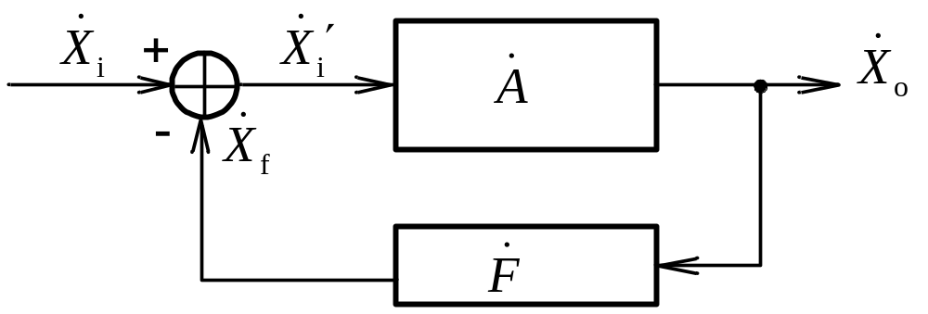
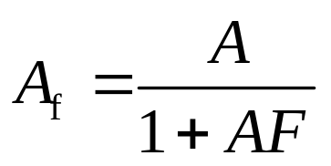
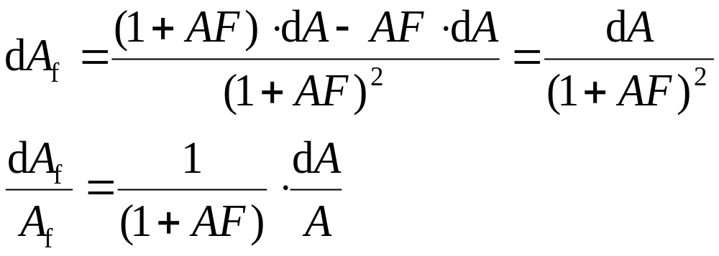
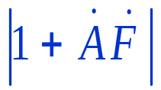
5.5 负反馈对放大电路性能的影响
5.5.1 提高增益的稳定性
引入负反馈后增益的稳定性比无反馈时提高了 倍。
不同组态的反馈稳定的是不同的输出量

Slide 2
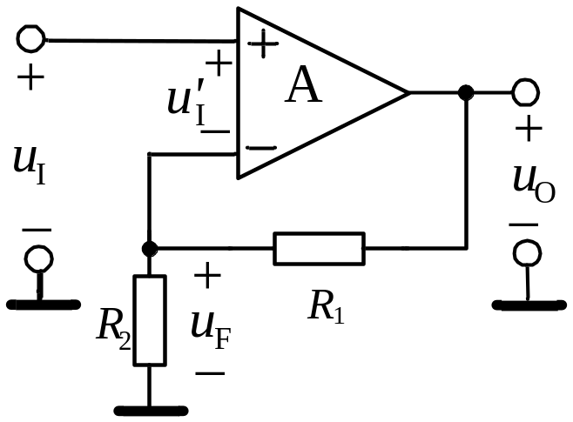
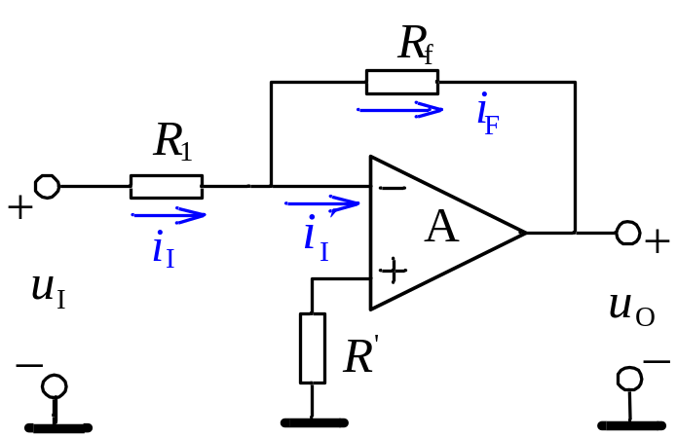
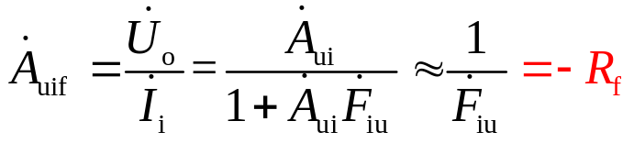
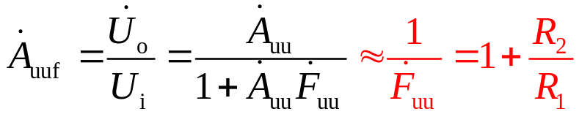
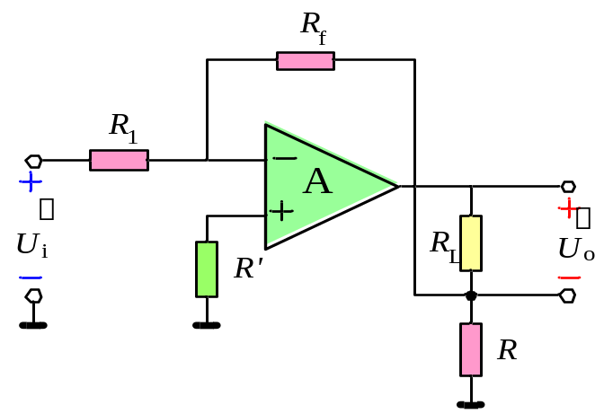
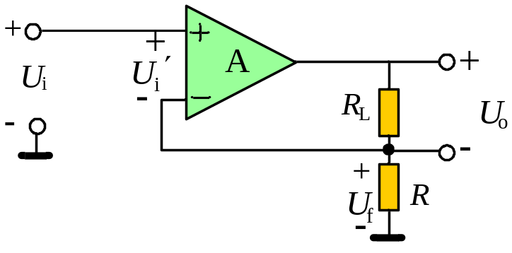

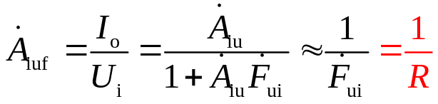
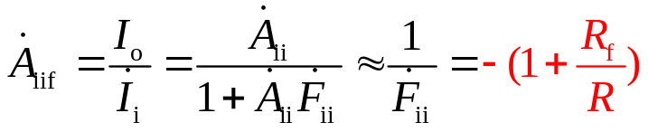

Slide 3
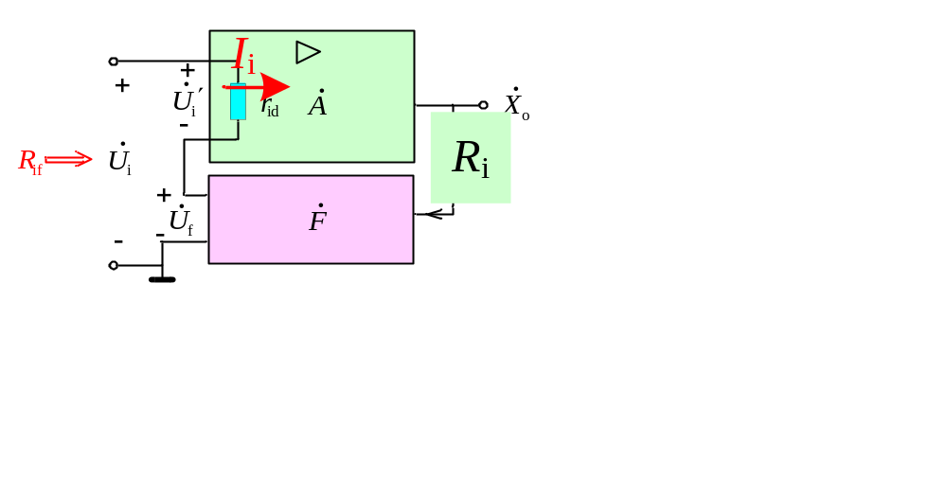

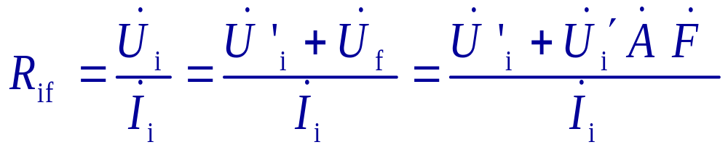
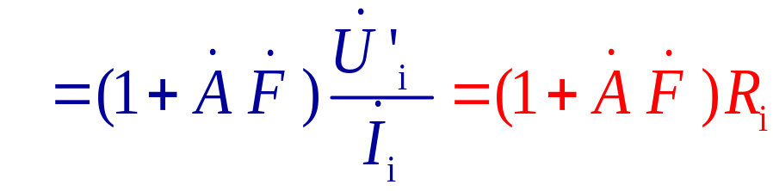
5.5.2 改变输入电阻
1. 串联负反馈使输入电阻增加

Slide 4
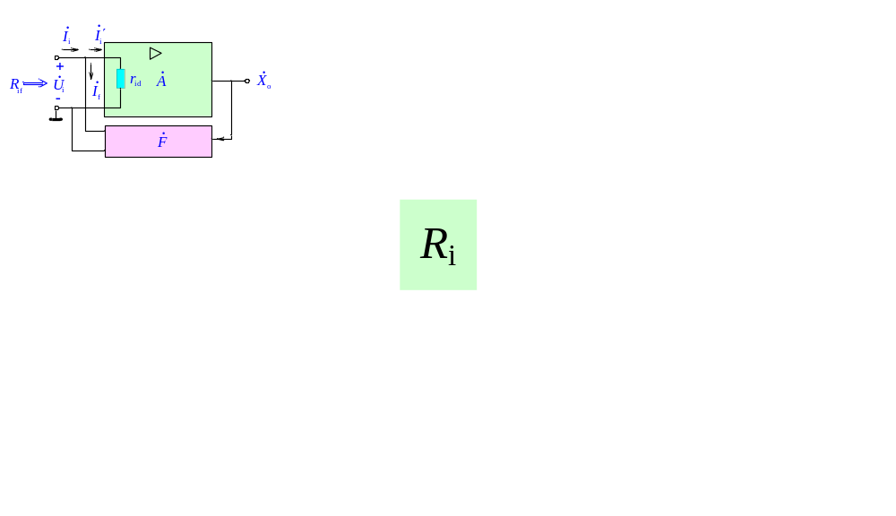

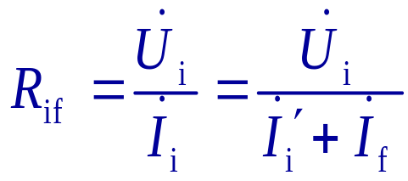
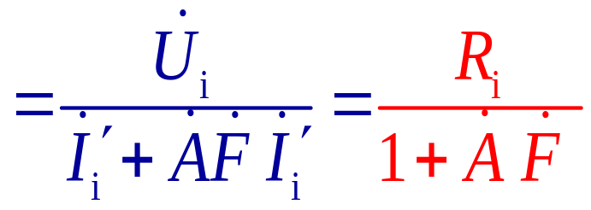
5.5.2 改变输入电阻
2. 并联负反馈使输入电阻减小

Slide 5

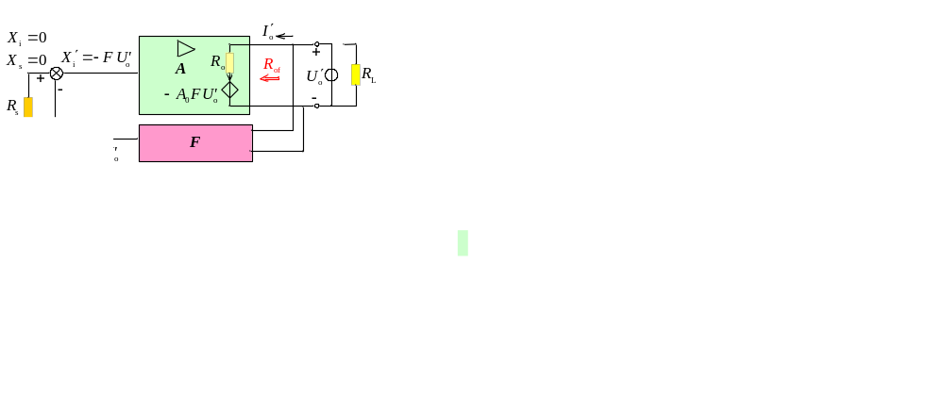

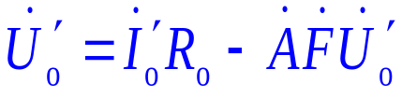
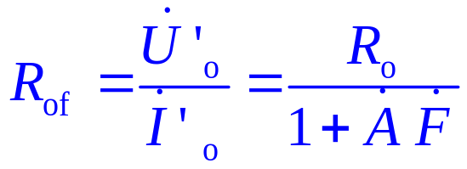
5.5.3 改变输出电阻
1. 电压负反馈使输出电阻减小
R_{L}
R_{L}
U_{o}
U_{F}
忽略反馈网络的负载效应
U_{o}
电压负反馈，能够稳定电路的输出电压。

Slide 6
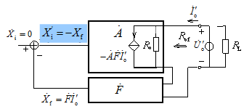
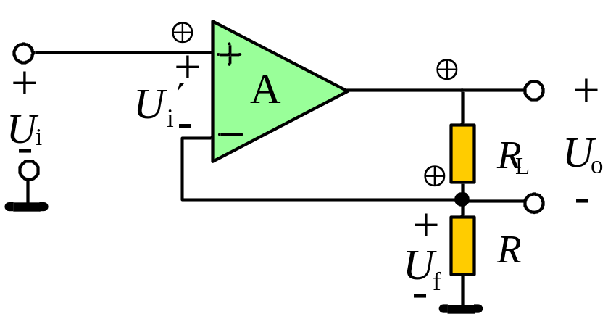
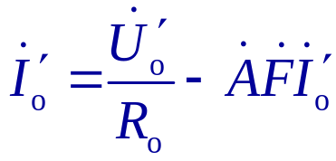
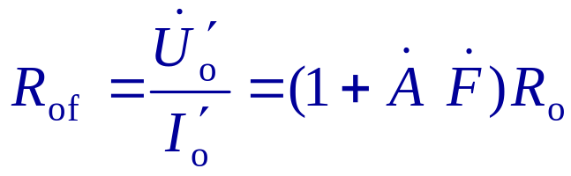
2. 电流负反馈使输出电阻增加
忽略反馈网络的负载效应
R_{L}
I_{o}
U_{f}
I_{o}
电流负反馈，能够稳定电路的输出电流。

Slide 7
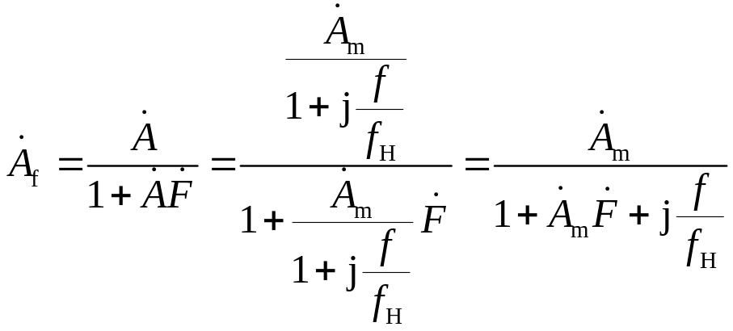
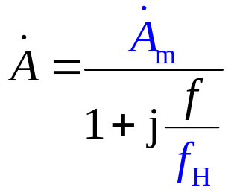
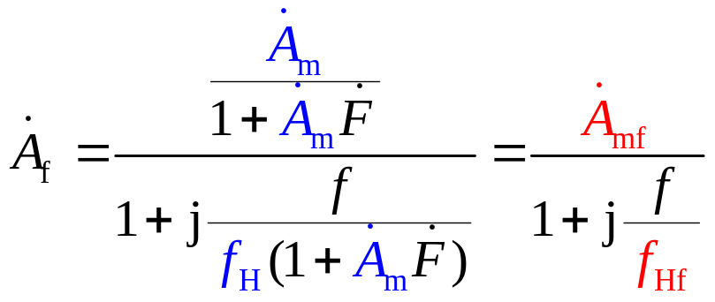
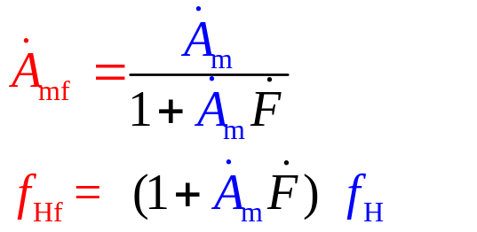
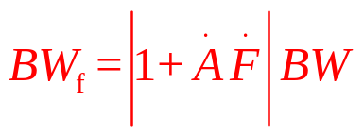
5.5.3 展宽频带
中频闭环放大倍数
负反馈放大器的上限截止频率

Slide 8
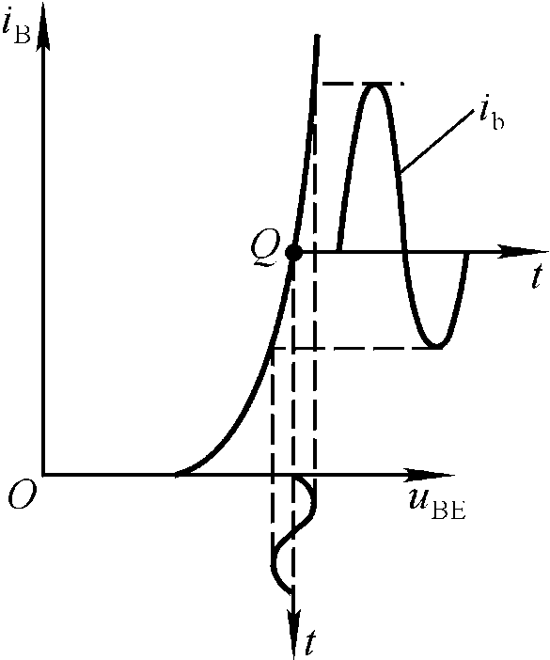
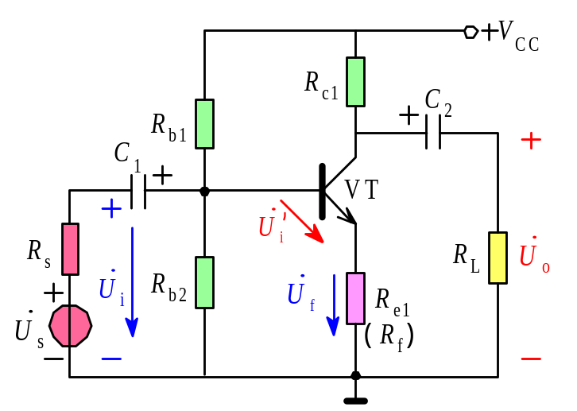
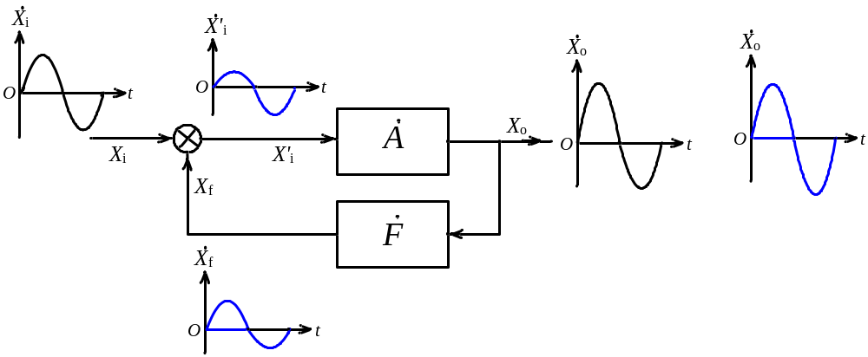
5.5.4 抑制非线性失真

Slide 9
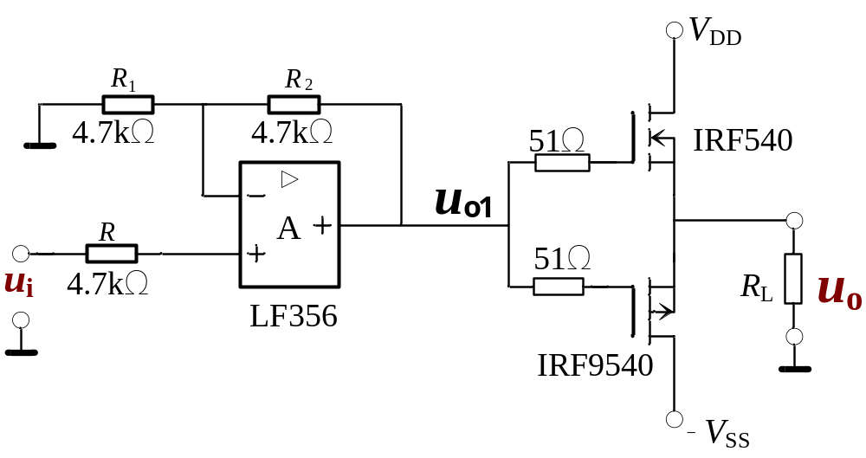
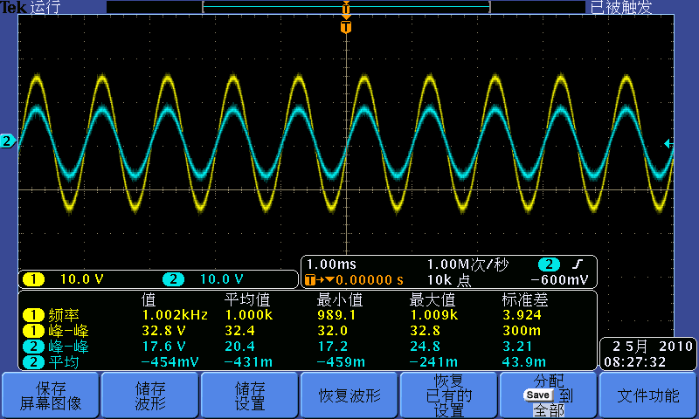
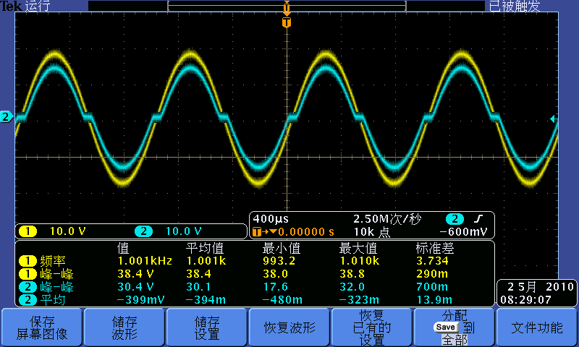
u_{o}
u_{i}
u_{o1}
u_{o1}

Slide 10
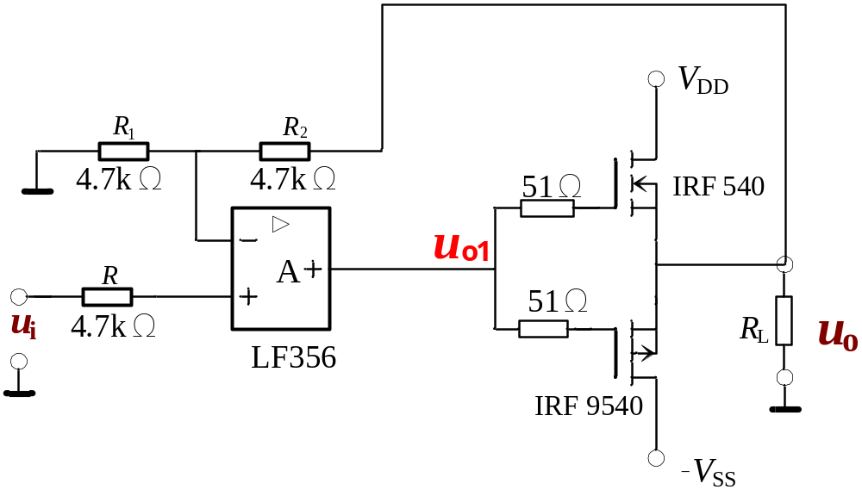
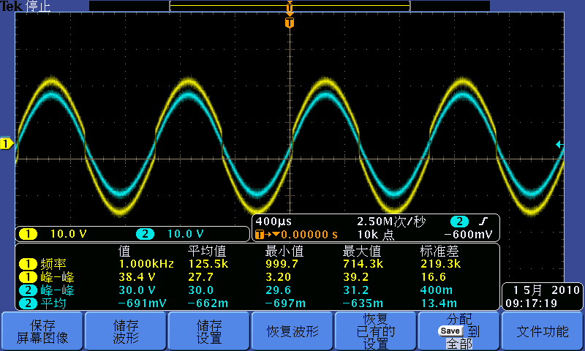
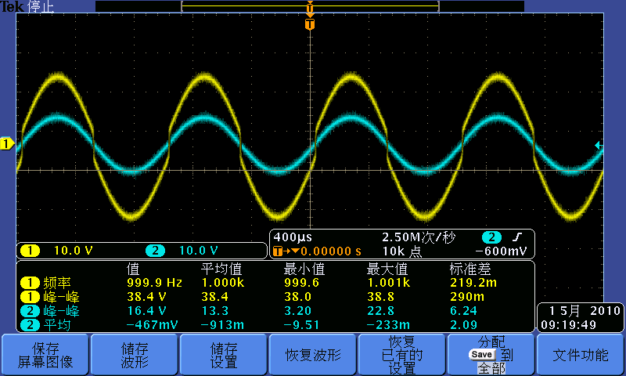
u_{o1}
u_{o1}
u_{o}
u_{i}

Slide 11
5.5.6 引入负反馈的原则
稳定放大电路的静态工作点，引入直流负反馈；
改善放大电路的动态性能， 引入交流负反馈。
稳定放大电路的输出电压，应引入电压负反馈；
稳定放大电路的输出电流，应引入电流负反馈。
提高放大电路的输入电阻，应引入串联负反馈；
降低放大电路的输入电阻，应引入并联负反馈。

Slide 12
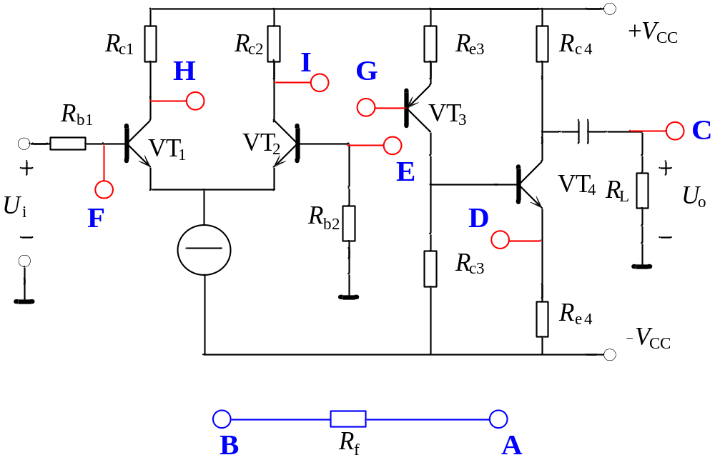
讨论：稳定输出电压，增加输入电阻，应如何连接？
自行思考：
(1) 稳定输出电流，增加输入电阻，应如何连接？
(2) 稳定输出电流，减小输入电阻，应如何连接？
+
+
+
_
+

